Slide 1
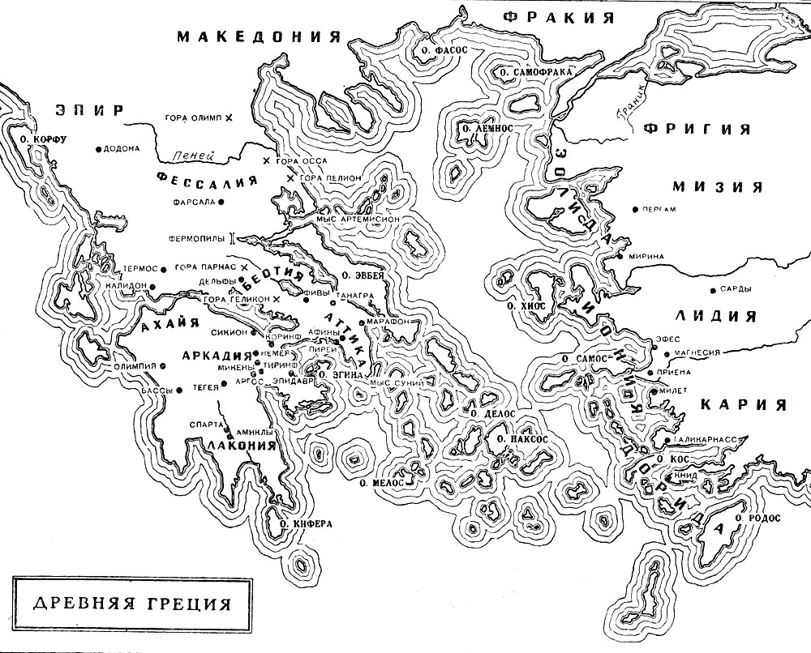
АНТИЧНА ДЕРЖАВА

Slide 2
ЗМІСТ
1. Формування держави в країнах античної цивілізації.
2. Форма республіканських античних держав: спільні риси та особливості.
3. Соціальний склад населення античних держав: спільні риси та особливості.
4. Правова система античних держав.

Slide 3
1.Формування держави в країнах античної цивілізації

Slide 4
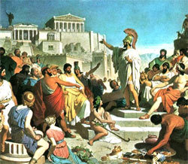
Гомерівська доба

Slide 6
ХІ - ІХ ст. до н.е. греки жили на стадії первіснообщинного ладу
Населення поділялося на роди об’єднувалися у фратрії
племена (філи) в народи
Земля перебувала у власності громади
Населення займалося землеробством, скотарством, ремеслами, торгівлею

Slide 7
У гомерівських поемах відомі лікарі, ворожбити, гончари, ковалі, зброярі, кушніри, столяри, каменярі
Здійснюється перехід до використання заліза, золотих і срібних виробів
Виникають укріплені міста
Розвивається торгівля. Платежі здійснюють спочатку зерном, худобою, згодом з’являються гроші
Рабство (домашній х-р)

Slide 8
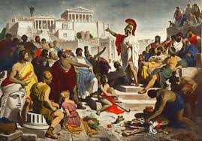
Організація суспільства гомерівської доби
Органи управління
суспільством

Slide 9
Органи управління сусп-вом
Вождь (базилевс)
Рада старійшин
Народні збори

Slide 10
Народні збори (агора)
Збори чоловічого населення роду, фратрії, філи
Збори скликав базилевс
Компетенція: розв’язання питань війни і миру, епідемій, стихійних лих
Голосування не було, криком.
Кожен громадянин міг виступити на зборах
Збори мали закінчуватися до заходу сонця

Slide 11
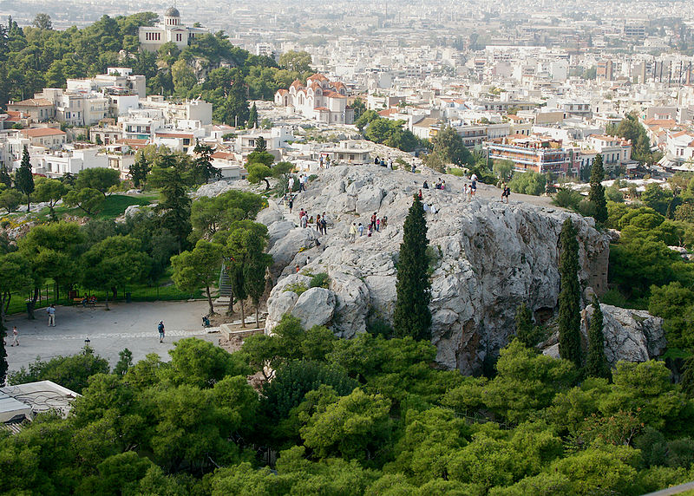
Рада старійшин (ареопаг)

Slide 12
Склад
всі старійшини роду
Компетенція
переговори з чужинцями та ін. племенами
суд
питання життєдіяльності населення

Slide 13
Вождь (базилевс)
Компетенція: воєначальник, на війні мав необмежене право життя і смерті над воїнами, мав захищати народ і землю, вирішував поточні справи, спори і конфлікти, управляв життям колективу, приносив жертви богам, керував релігійними обрядами, судив порушників традицій і звичаїв
На користь базилевса встановлювались пожертви населення, виділялась ділянка землі
Відзнаки влади - скіпетр, жезл

Slide 14
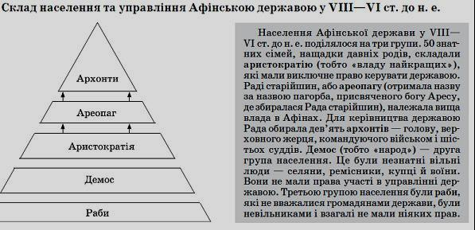

Slide 15
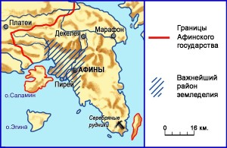

Slide 16
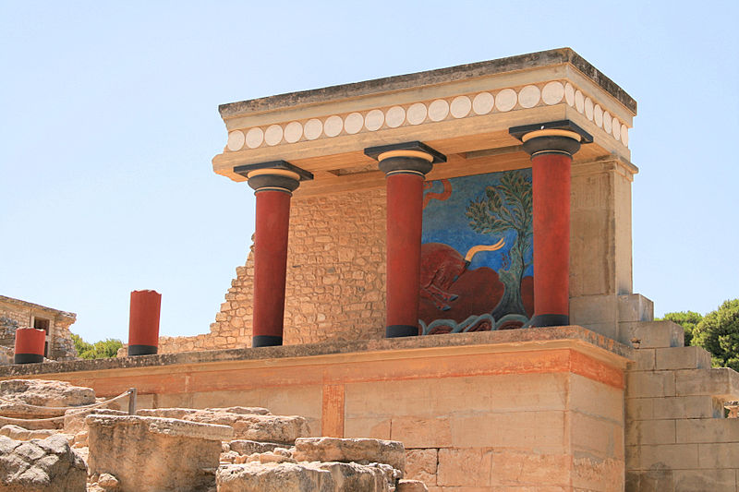
Спарта (Лаконія и Мессенія) - 8400 км. кв.
могутня Аттіка - 2650 км. кв.
Корінф - 880 км.кв., Самос - 470 км.кв.,
Егіна - 85 км.кв.
Беотія ­ 2580 км.кв., складалася з 10, а згодом з 20 «міні-держав».
У склад Фокіди (1650 км.кв) входило 22 «міні-держави».
Царський палац в Кноссі. Це багатоповерхова споруда, більшість приміщень якої з'єднані складною системою переходів, коридорів, які ніколи не мали зовнішніх вікон, а висвітлювалися через спеціальні світлові шахти.
У палаці діяла система вентиляції і водопостачання. Стіни прикрашені фресками. Одна з найзнаменитіших - «Парижанка»

Slide 17
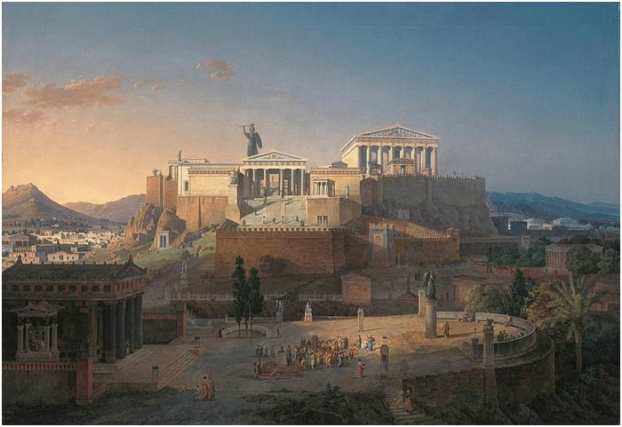
Періодизація історії Афінської держави

Slide 19
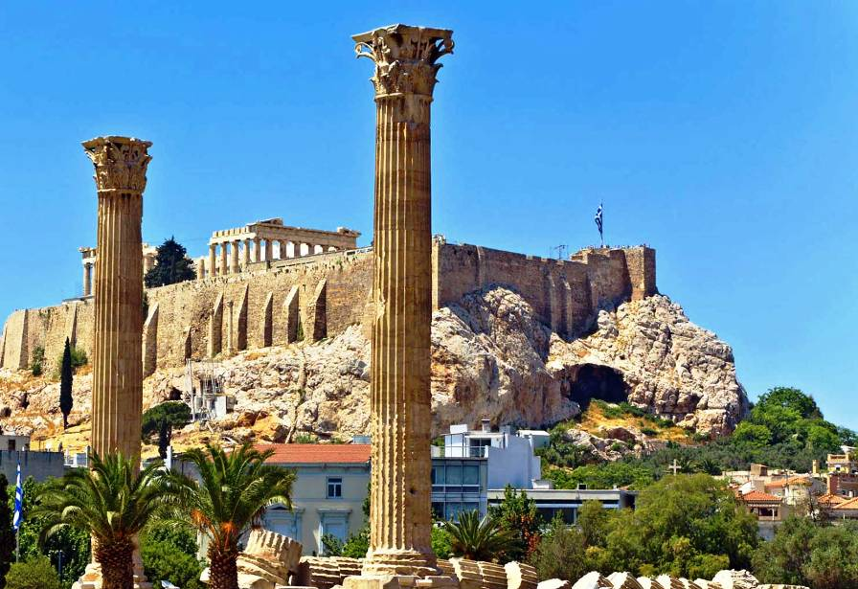
Формування держави у Стародавніх Афінах

Slide 20
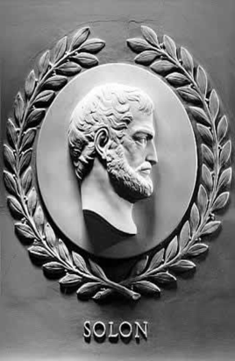
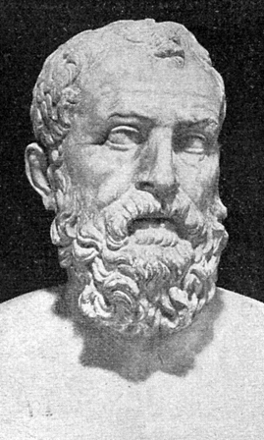

Slide 21
Територія Афін
Паралія - прибережна частина, мешканці якої займалися суднобудівництвом, судноплавством, ремеслами, торгівлею
Педіон - розташований на півночі i північному заході від Афін. Це родюча рівнина, де знаходились маєтки афінської аристократії
Ціакарій - малородючий гірський район де були зосереджені дрібні селянські господарства

Slide 22
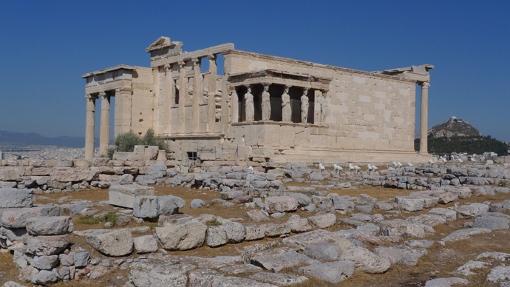
Державний устрій Стародавніх Афін

Slide 24
Органи державної влади й управління
Рада
500
Народні збори
Колегії
Службові особи
Геліея

Slide 25
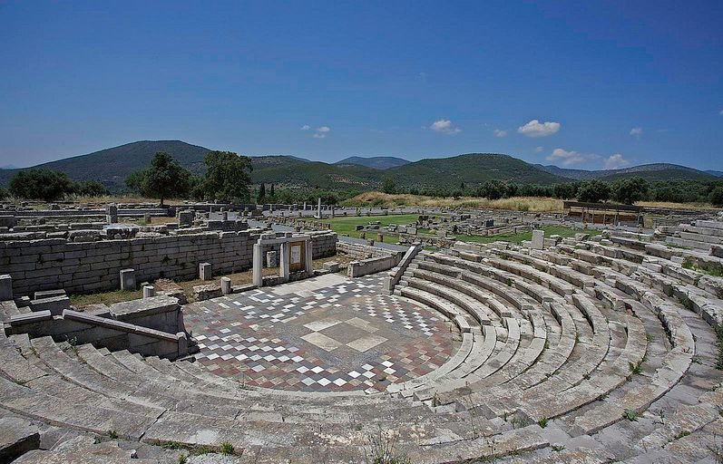
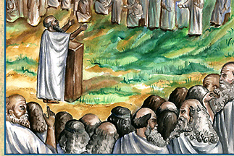
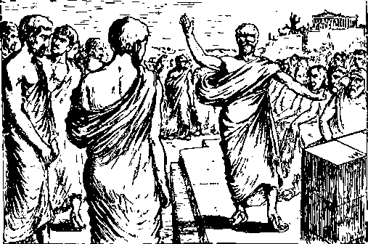
Еклезія
законодавчий орган, вища інстан­ція у політичній, адміністративній і судовій сферах, обирала службових осіб

Slide 26
В зборах брали участь повноправні громадяни чоловічої статі, 20 років
Не мали права участі в зборах: позбавлені політичних прав громадяни, жінки, метеки, чужинці та раби
Кворум - 6 тис. осіб.

Slide 27
Місце зборів - пагорб Пнікс біля Акрополя, згодом афінський театр або агора
Збори скликали раз на місяць (10 місяців), з IV ст. до н.е. скликали 4 рази на місяць
При потребі відбувалися над­звичайні збори
Скликала збори урядова колегія Ради 500 - пританів, яка складала порядок денний еклезії

Slide 28
За скликання народних зборів відповідали герольди
Сіархи перевіряли за списками правомочність учасників, видавали значки, на підставі яких виплачува­лись гроші за присутність на зборах
За порядком стежили 30 наглядачів, що мали загін поліцейських

Slide 29
Перші збори вважалися головними, на яких приймали закони і загальнодержавні рішення, проводили перевірку діяльності вищих службових осіб. Питання, які виносили на збори, обговорювали у Раді 500
Другі збори призначалися для розгляду заяв і прохань
Треті і четверті призначалися для розгляду всіх державних питань, 3 питання культу, 3 - прийому послів і 3 - інших справ

Slide 30
Головував на збо­рах один з пританів, визначений шляхом жеребкування.
З IV ст. до н.е. Рада обирала спеціальну колегію (президію) у складі 9 осіб
Виступали на зборх професійні політики, оратори
Голосування проводилось криком, згодом - піднесенням рук
Таємне голосування - білими і чорними камінцями
Схвалений зборами законопроект передавали у геліею

Slide 31
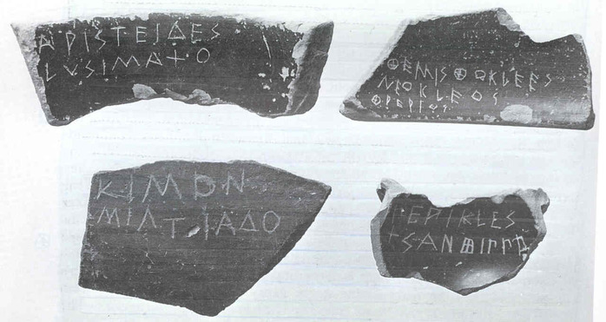
Остракізм
проводили шляхом таємного голосування черепками, де писали ім’я людини, яку вважали вигнати з Афін

Slide 32
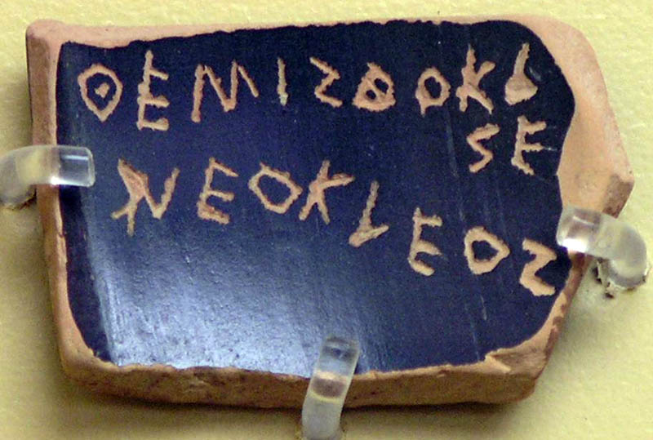
ОСТРАКОН

Slide 33
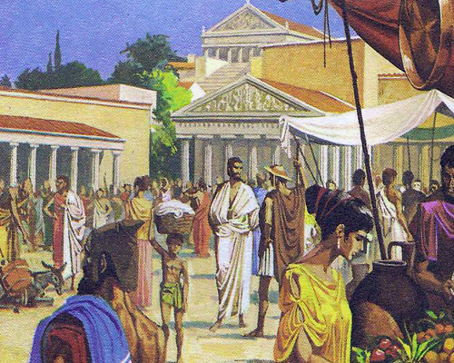
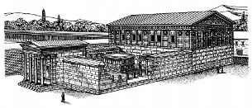
РАДА 500 (БУЛЕ)
вищий орган виконавчої влади та державного контролю. Обирався на певний термін і готував справи для народних зборів

Slide 34
Компетенція Ради
законодавча, виконавча, фінансова і судова сфера
розробка порядку денного еклезії
аналіз джерел державних прибутків, статей витрат, надходжень в скарбницю, державних боргів
продаж конфіскованого майна
допомога малозабезпеченим
укладання угод
випуск грошей
нагляд за військом

Slide 35
здійснювала все поточне управління
контролювала діяльність органів адміністрації та службових осіб
відала дипломатичними зносинами
піклувалася храмами, громадськими будівлями
влаштовувала свята

Slide 36
Членів Ради обирали за жеребом по 50 осіб з філи на рік
Булевти проходили спецперевірку, складали клятву
Зарплатня 5 оболів на день і по 1 оболу на обід
Після закінчення строку булевти звітували

Slide 37
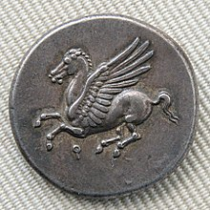
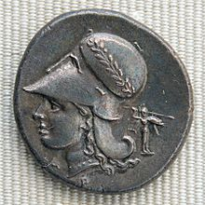
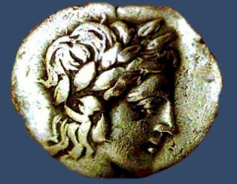
Драхма – срібна монета, яка становила 1/100 міни. Дорівнювала 5 літрам
або 6 обол
хліб – 1 обол
вівця – 8 драхм
галон оливкового масла –
5 драхм
взуття – від 8 до 12 драхм
раби – від 200 до 300 драхм
будинки – 400 – 1000 драхм

Slide 38
Засідання Ради щоденно, крім святкових і траурних днів
Рада поділялась на 10 колегій по 50 осіб
Колегія управляла протягом місяця.
Головуючий мав печатку і ключі від святині, де зберігались державна скарбниця й архів

Slide 39
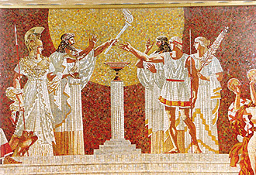
ГЕЛІЕЯ
найвищий суд у ролі першої і другої (апеляційної) інстанцій

Slide 40
Компетенція
Здійснювала контроль за діяльністю службових осіб
зас­луховувала звіти (докимасія)
притягала при потребі до відпові­дальності
брала активну участь у процесі законодавства
вирішувала долю законопроекту, прийнятого вже На­родними зборами

Slide 41
Геліея утворена згідно з реформами Солона
Склад 6 тис. геліастів, яких за жеребом обирали архонти з громадян кож­ної філи (по 600 осіб), що досягли 30-ти років
Після жеребкуван­ня геліасти складали клятву

Slide 42
Жеребкуванням визначали по 500 основних суддів і 100 запас­них. Утворювалось у 10 колегій - дикастерій
Кожна колегія виконувала свої функції впродовж місяця. У ви­падку потреби скликали 2-3 колегії разом
У повному складі геліея засідала рідко

Slide 43
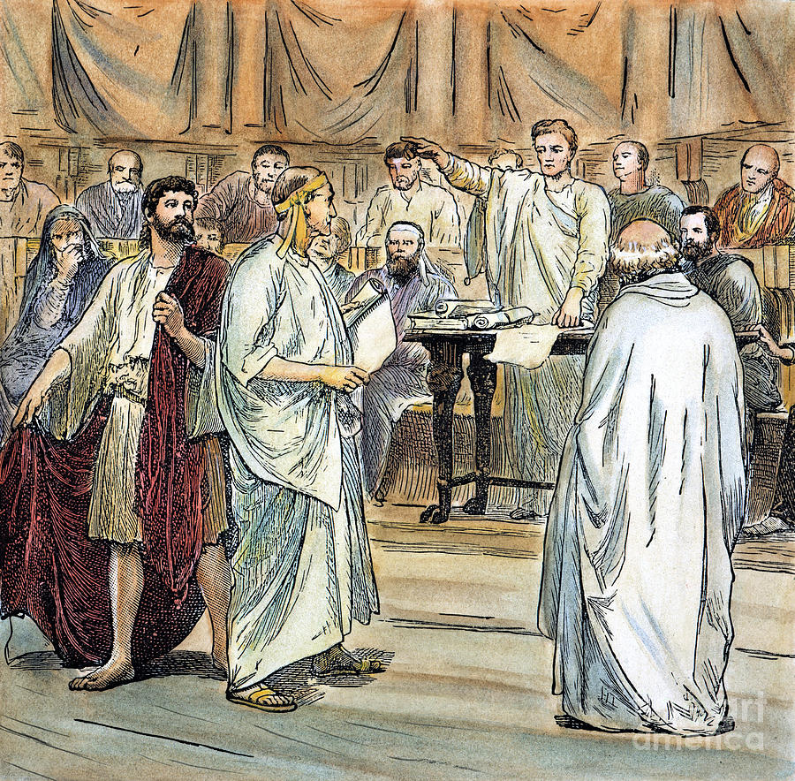
Колегії та службові особи

Slide 44
КОЛЕГІЇ
АПОДЕКТІВ (10)
фінанси
ПРОДИКІВ
юриспруденція
АРХОНТІВ (9)
управління державними справами, судочинство
СТРАТЕГІВ (10)
військові справи

Slide 45
ДЕРЖАВНІ УРЯДОВЦІ
агораноми
збирав орендну плату і мито на користь держави, займався закупівлею зерна
астиноми
стежили за порядком у порті, на вулицях, правильністю вагової, метричної систем, якістю продуктів
гімнасіархи
ойкономи
емпоріони

Slide 46
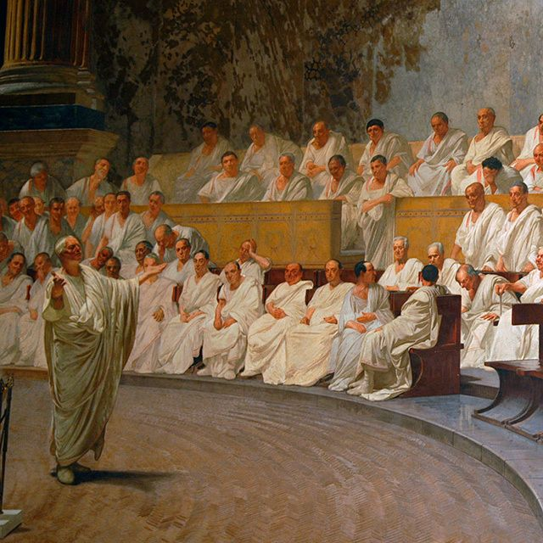
Судова система

Slide 47
СУДИ
КОЛЕГІЯ ОДИНАДЦЯТИ
КОЛЕГІЯ ТРИДЦЯТИ
АРЕОПАГ
навмисне вбивство, поранення, каліцтво, замаху на життя, підпал і отруєння
ЕФЕТІВ (51)
вбивство з необережності; намовляння , співучасть; вбивство негромадянина; вбивство, дозволене законом (злодія, коханця дружини) вбивство
ГЕЛІЕЯ

Slide 48

Народні Збори
Розгляд справ про найбільш тяжкі злочини
Геліея
Вищий виборний судовий орган Афін
Ареопаг
Під головуванням архонта-базилевса, розглядав справи про кримінальні злочини.
За дорученням народних зборів, вів слідство у справах про державні злочини.

Slide 49

СУД ЕФЕТОВ
Розглядав справи про умисні вбивства
КОЛЕГІЯ ОДИНАДЦЯТИ
Відала справами про розбій, крадіжку та інших майнових злочинах
ТРЕТЕЙСЬКИЙ СУД ДІЕТЕТІВ
КОЛЕГІЯ СОРОКА
Вирішувала дрібні цивільно-правові спори
СУДИ В ДЕМАХ
Розглядали дрібні справи на місцях
Розглядав цивільно-правові спори

Slide 50
Розглядала скарги на рішення інших судових інстанцій і була першою інстанцією за низкою найважливіших справ.
Розпадалася на 10 колегій —
дикастерій, у складі 500 членів кожна.
Рішення геліеї приймалися більшістю голосів, вироки були безапеляційними.
Складалася геліея з 6 000 членів, що обирались з числа усіх громадян, які досягли 30 років.
Геліея — суд присяжних в Стародавніх Афінах, заснований архонтом
Солоном у 6 столітті до н. е.

Slide 51
Збройні сили
ЛЕГКООЗБРОЄНА ПІХОТА
наймані війська
ополчення
гопліти (важкоозброєна піхота)
кіннота

Slide 52
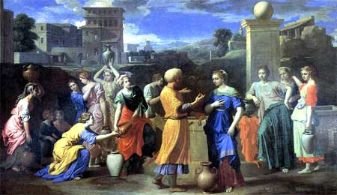
Соціальна структура Афін (V - IV ст. до н.е.)

Slide 54
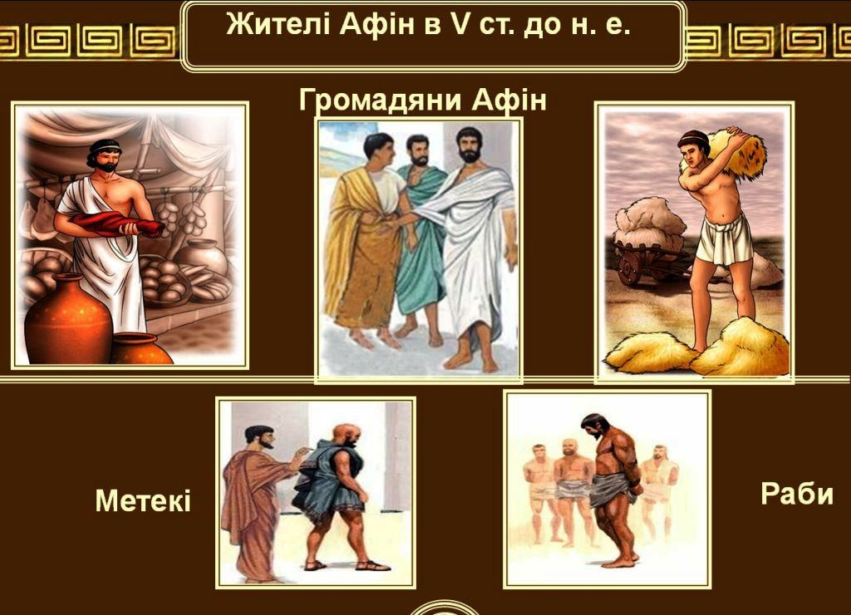

Slide 55
ВІЛЬНІ
громадяни (80 тис.)
Аристократи
Демос

Slide 56
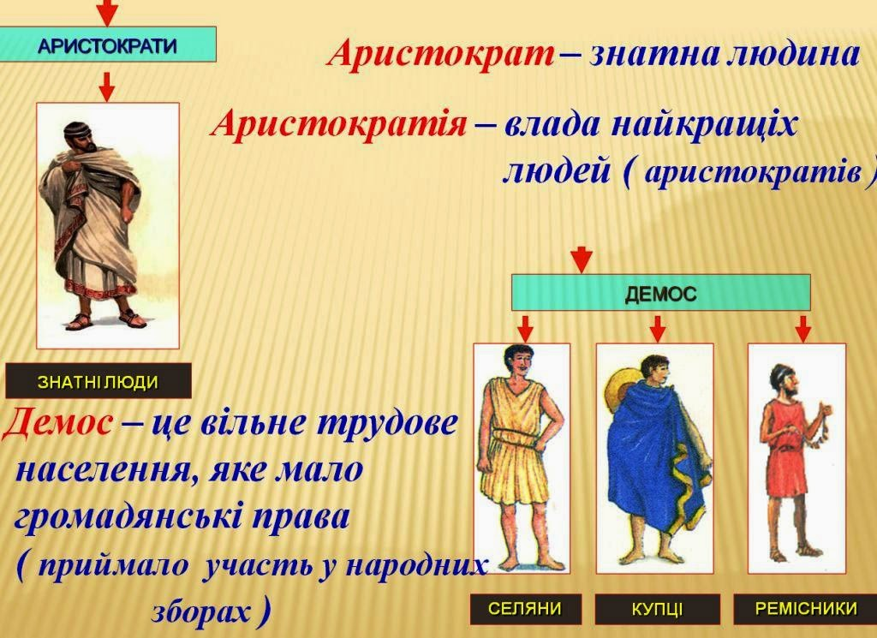

Slide 57
Громадяни (батько і мати були афінськими громадянами, у закон­ному шлюбі, мешкали на території держави)
Дієздатність громадян 18 років
Приймали громадян у члени дему. Кожен складав клятву і приймав присягу
Громадяни користувалися всіма цивільно-правовими, економічними і політичними правами (їате - честь, атімія – безчестя)

Slide 58
Права громадян
брати участь у зборах
бути обраним на державні та громадські по­сади (з 30 р.)
право на службу у війську (з 20 років)
право на отримання землі, рабів, трофеїв, державну допомогу

Slide 59
За заслуги перед державою громадян наділяли
пільгами і почесними правами
звільняли від літургії
носили почесний вінок
право на почесний обід чи постійне харчу­вання в приміщенні булевтерії
.
Громадяни Афін мали й певні обов'язки, серед яких найважливі­шим була військова служба. Звільняли від неї тільки членів Ради 500, державних урядовців та власників кораблів, які служили державі. Важ­ливими були й обов'язки брати участь у роботі Народних зборів, вико­нувати певні повинності й сплачувати податок на користь суспільства, держави. Найбагатші громадяни (перший розряд) мали ще один обо­в'язок перед суспільством — так звані літургії. Чим багатший був гро­мадянин, тим складнішими були літургії, пов'язані зазвичай зі значни­ми видатками. Літургії поділяли на звичайні, тобто такі, які повторю-
валися регулярно, щороку, і надзвичайні. До звичайних належали хо-регії (організація і фінансування музичних, хорових, поетичних зма­гань, театральних вистав та ін.), гімнасіархії (організація і харчування учасників спортивних змагань), фінансування спільних обідів під час різних святкувань та ін.
До надзвичайних літургій відносили трієрархію — обов'язок спо­рядити військовий корабель. Держава давала громадянину готовий корпус корабля з тим, щоб він повністю його обладнав, забезпечив усім необхідним для плавання. За це такому громадянинові давалась змога рік командувати цим кораблем з правом отримання певної частки воєн­них трофеїв.
Не можна було призначати комусь літургію двічі на рік, як і два роки підряд. Якщо громадянин вважав, що літургія для нього надто обтяжлива, то він мав право не погодитись з її прийняттям, назвавши при цьому багатшого громадянина. Коли ж і той заперечував, то пер­ший міг запропонувати другому обмінятися майном і тоді виконати літургію. Такі випадки насправді траплялися. Водночас зазначимо, що багаті громадяни самі нерідко пропонували взяти на себе різні літур­гії — щоб здобути в суспільстві повагу і славу, популярність й політичні дивіденди. Як засвідчують джерела, щорічно близько 60 громадян ви­конували літургії.

Slide 60
Обов’язки громадян
військова служба
участь у Народних зборах
вико­нання певних повинностей
сплата податку
літургії (звичайні і надзвичайні). Щорічно близько 60 громадян ви­конували літургії

Slide 61
ВІЛЬНЕ
НЕПОВНОПРАВНЕ
Чужинці
Вільновідпущенники
Метеки
15-25 тис.

Slide 62
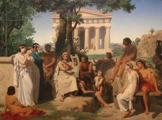
Метеки

Slide 63
Метеки займалися торгівлею і ремес­лом
Прав громадян не мали. Згодом їм дозволили купувати дім (до 2 тис. драхм, і землю до 12 тис. драхм)
Шлюб метека з афінянкою вважався незаконним, діти від такого шлюбу прав громадянства не мали
Метеки вільні, могли пересуватись по території країни, виїжджати за межі Афін
Метек повинен був вибрати з-посеред громадян опікуна.
Опі­кун був посередником між метеком і властями, захищав інтереси мете­ка

Slide 64
Метеки проходили реєстрацію
Метеки сплачували податок (метейкон)
За не реєстрацію, несплату податку або необрання опікуна метека продавали у рабство
Метеки служили в афінському війську - в допо­міжних загонах, легкоозброєній піхоті (лучники, пращники)

Slide 65
Майно­вий стан метеків різний: бідня­ки, середнього достатку і багаті. На багатих покладався обов'язок проведення літургій
Метекам за заслуги перед Афінами надавали пільги: купувати нерухомість, вступати у шлюб з афінянками, спілкуватись з властями, звільня­тись від податку. Могли надати й афінське громадянство

Slide 66

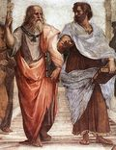
Чужинці
вихідці з інших грецьких полісів та країн

Slide 67
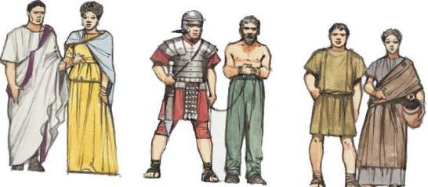
ВІЛЬНОВІДПУЩЕНИКИ
Звільнені на волю раби. Вони мусили мати простата, який пред­ставляв їх перед властями, в суді, платили податок (метей­кон) та спеціальну оплату (тріоболон)

Slide 68
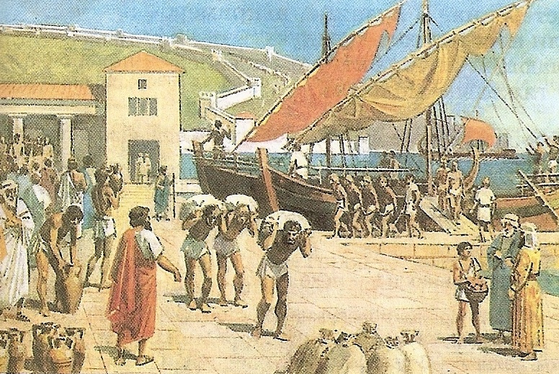
НЕВІЛЬНЕ
Раби (40-60 тис.)
Державні
Приватні

Slide 69
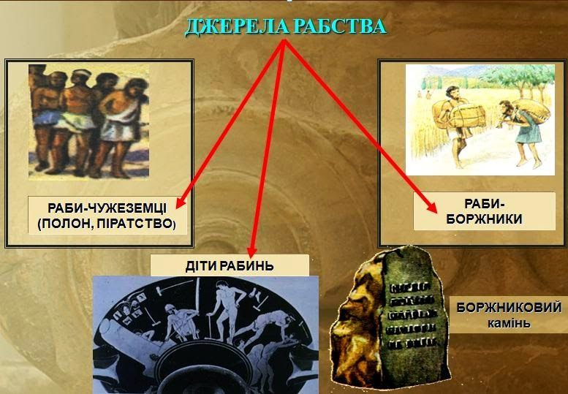

Slide 70
РАБИ
РАБИ
ПРИВАТНІ
ДЕРЖАВНІ

Slide 71
ДЕРЖАВНІ
РАБИ

Slide 72
могли мати господарство
купували й про­давали майно
мали сім’ю, працювали на руд­никах, на будівництві, на публічних роботах, у державних майстернях
З них вербували тюремних наглядачів, виконавців судових вироків, писарів. Служили в поліції, притяга­лись до участі у військовому поході

Slide 73
Раб не міг без дозволу пана мати своєї сім'ї, набувати майно.
За шкоду, спричинену кимось здоров'ю раба, присуджену винаго­роду отримував його господар.
Він же відповідав за шкоду, спричи­нену його рабом. Однак убити свого раба господар не міг. За це він ніс відповідальність перед судом. Тільки суд міг присудити раба до смертної кари.
За вбивство чужого раба у публічному місці вільний громадянин міг бути засуджений на вигнання.
Проте власники рабів мали інші можливості тримати їх у покорі. Вони застосо­вували до них фізичні покарання, морили голодом, жорстоко били.

Slide 74
Рабу дозволяли шукати захист від жорстокості гос­подаря у спеціальних притулках - храм Тесея.
Засуджений на смерть раб, якщо йому вдалось звільнитися з в'язниці, міг шукати порятунку в храмі богині Афіни.
Раб не мав права виступати у суді, від його імені виступав господар. Свідчення рабів у суді до уваги не брали. Проте були й ви­нятки.
Раб міг вносити скаргу і повідомляти про небезпечні та антидержавні дії будь-якого громадянина. Якщо звинувачення підтверджува­лось, раб винагороджувався, а іноді йому надавали волю.

Slide 75
ПРИВАТНІ
РАБИ

Slide 76
працювали в домашньому господарстві, ремісництві
серед рабів були лікарі, масажисти, вихователі
будівельники, веслярі на кораблях

Slide 77
Рабо­власник розпоряджався рабом (обмеження - вбивство раба)
За заслуги перед державою - здобували волю.
Окремі рабовласники мали по 300, 400, 600 і навіть по 1000 рабів.
У середньому на афінського громадянина припадало по 8-12 рабів. Аристотель мав 15 рабів (середній достаток). В домі Платона працювало 50 рабів.
Ціна раба у V ст. до н.е. - 100-150 драхм (драх­ма = 6 оболам).
Щоденний прибуток від раба дорівнював 1 обол. Отже, за півтора року раб себе повністю окуповував.
Популярна форма експлуатації - здавання їх в оренду.

Slide 78
Раби, які перебували у приватній власності, мали кращі умови, ніж усі інші. Це вихователі, актори, музикан­ти, раби-філософи.
Деякі з них користувалися повним довір'ям господаря, мали своє житло, господарство, сім'ю.
Для збільшення прибутку, піднесення продуктивності праці рабів деякі господарі їх всіляко заохочували: краще харчували, давали одяг, взуття, іноді відпускали на волю.
Зазвичай це зазначалося у заповіті.

Slide 79
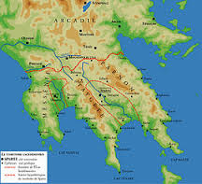
хліб - 1 обол
вівця - 8 драхм
галон оливкової олії - 5 драхм
взуття - від 8 до 12 драхм
раби - від 200 до 300 драхм
домівки - від 400 до 1000 драхм

Slide 80
Драхма - срібна монета, яка становила 1/100 міни. Дорівнювала 5 літрам
або 6 обол
хліб - 1 обол
вівця - 8 драхм
галон олівкового масла - 5 драхм
взуття - від 8 до 12 драхм
раби - від 200 до 300 драхм
будинки - 400 - 1000 драхм

Slide 81
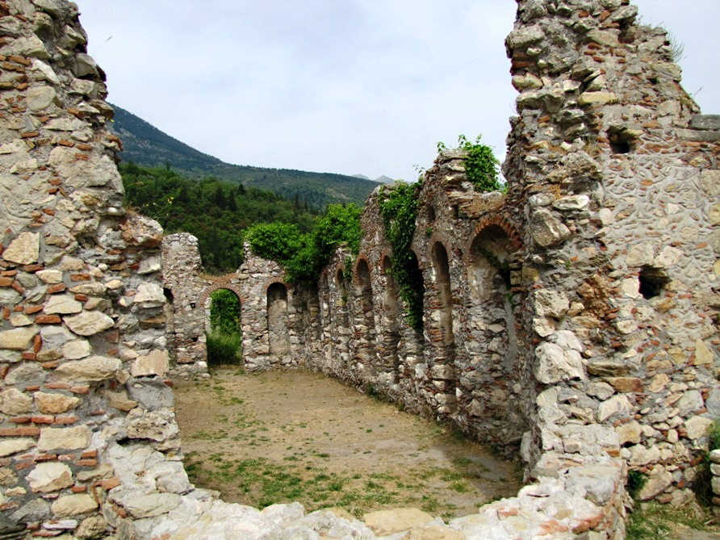
Спарта
Формування держави

Slide 85
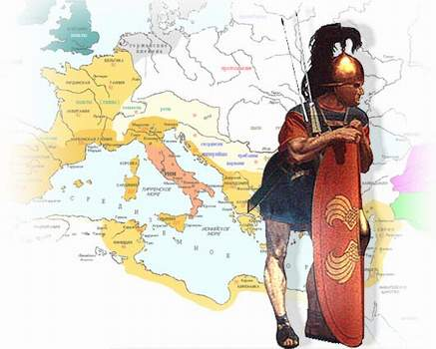
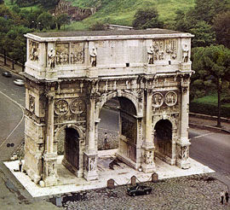
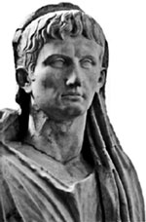
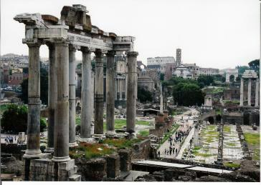
РИМ
Формування держави

